Slide 1

第十九章 平面直角坐标系
19.4.2 坐标与图形的变化

Slide 2
课前准备
课本
学案
练习本
笔记本（改错本）
名校课堂

Slide 3
学习目标
感受坐标变化导致图形对称、放缩的坐标变化，并能找出其规律.
通过探究图形上点的坐标变化与图形变换之间的关系.

Slide 4
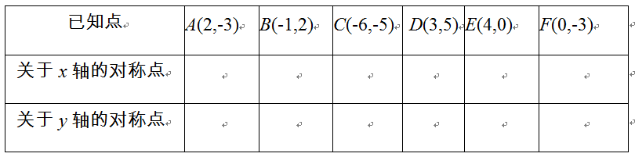
复习巩固
写出这些点分别关于x轴、y轴对称的点,并填写表格.

Slide 5
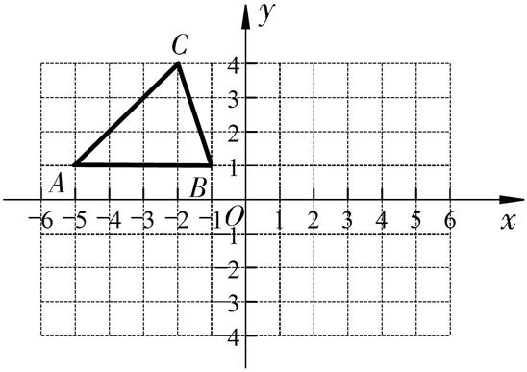
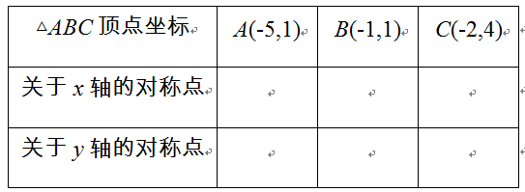

定向自学
探究1 成轴对称的两个图形的坐标变化
如图所示,在平面直角坐标系中,△ABC各顶点的坐标分别为: A(-5，1)，B(-1，1)，C(-2，4).
(1)分别把点A，B，C关于x轴和y轴的对称点的坐标填写在下表中.
(2)作出与△ABC关于x轴和y轴的对称图形
(3)根据对应顶点坐标的变化规律，描述关于x轴和y轴成轴对称的两个三角形对应顶点坐标之间的关系。
结论:关于x轴成轴对称的两个图形,各对应顶点的横坐标相等,纵坐标互为相反数;关于y轴成轴对称的两个图形,各对应顶点的横坐标互为相反数,纵坐标相等.

Slide 6
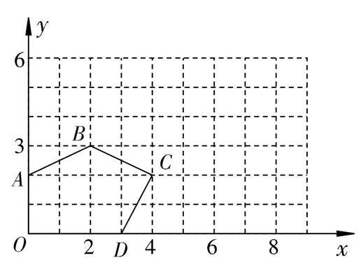
合作研学
探究2 图形放缩的坐标变化
如图所示,在直角坐标系中,五边形OABCD各顶点的坐标分别为:O(0，0)，A(0，2)，B(2，3)，C(4，2)，D(3，0).
(1)将各顶点的横坐标和纵坐标都乘2,写出各对应点的坐标.
B₁
O(0,0),A₁(0,4),B₁(4,6),C₁(8,4),D₁(6,0).
A₁
(2)在直角坐标系中,描出各点,然后依次连接,画出五边形OA₁B₁C₁D₁.
C₁
D₁
(3)思考:两个五边形的形状、大小有什么变化?
形状没有发生变化,各边的长度变为原来的2倍,并且对应顶点的连线所在的直线都相交于一点.

Slide 7
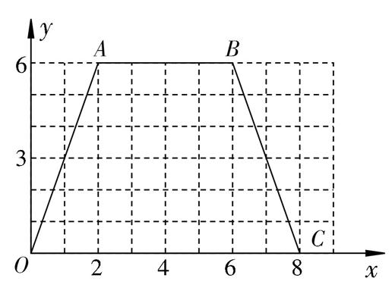
合作研学&展示激学
如下图，把各顶点的横坐标和纵坐标都乘 ,分别写出各顶点坐标.然后画出图形,观察得到的图形与原图形的形状和大小的变化规律.
小结:把各顶点的横坐标和纵坐标都乘 后得到的图形与原图形相比,形状没有发生变化,边长变为原图形的一半,对应顶点的连线所在的直线同样相交于一点.
A₁
B₁
C₁
总结:将一个图形各顶点的横坐标和纵坐标都乘k , 所得图形的形状不变,各边扩大到原来的k倍 ,且连接各对应顶点的直线相交于一点.

Slide 8
合作研学&展示激学
如下图，把图形各顶点的纵坐标不变，横坐标乘 2,分别写出各顶点坐标.
然后画出图形,观察得到的图形与原图形的形状和大小的变化规律.
各顶点的纵坐标不变，横坐标乘1/2呢？
各顶点的横坐标不变，纵坐标乘2呢？
各顶点的横坐标不变，纵坐标乘1/2呢？
小结:把各顶点的纵坐标不变，横坐标乘 2,得到的图形与原图形相比,形状发生变化了,被横向拉成为原来的2倍；
各顶点的纵坐标不变，横坐标乘1/2，被横向拉成为原来的1/2倍；各顶点的横坐标不变，纵坐标乘2，被纵向拉成为原来的2倍；
各顶点的横坐标不变，纵坐标乘1/2，被纵向拉成为原来的1/2倍。

Slide 9
精讲领学
1、关于x轴成轴对称的两个图形,各对应顶点的横坐标相等,纵坐标互为相反数;关于y轴成轴对称的两个图形,各对应顶点的横坐标互为相反数,纵坐标相等.
2、将一个图形各顶点的横坐标和纵坐标都乘k（或 ） ,所得图形的形状不变,各边扩大到原来的k倍（或缩小为原来的 ）,且连接各对应顶点的直线相交于一点.
3、将一个图形各顶点的纵坐标不变，横坐标乘k（或 ） ,所得图形的形状发生变化,横向拉长到原来的k倍（或缩小为原来的 ）。
将一个图形各顶点的横坐标不变，纵坐标乘k（或 ） ,所得图形的形状发生变化,纵向拉长到原来的k倍（或缩小为原来的 ）。
4、图形经过放大n倍（缩小n倍）后，图形的周长扩大（或缩小）n倍；面积扩大（或缩小）n²倍.

Slide 10
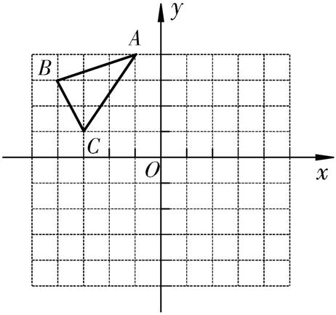
课堂检测
1.如图所示,△ABC的顶点都在正方形网格格点上,点A的坐标为(-1,4).将△ABC沿y轴翻折到第一象限,则点C的对应点C'的坐标是( )
A.(3,1) B.(-3,-1)
C.(1,-3) D.(3,-1)
A
解析:根据A点坐标,可得C点坐标,根据关于y轴对称的点的横坐标互为相反数,纵坐标相等,可得C'(3,1).故选A.

Slide 11
课堂检测
2.在平面直角坐标系中,等边三角形OAB关于x轴对称的图形是等边三角形OA'B'.若已知点A的坐标为(6,0),则点B'的横坐标是( )
A.6 B.-6 C.3 D.-3
C
解析:根据轴对称作出△OAB和△OA'B',然后根据等腰三角形三线合一的性质求出点B'的横坐标即可.由点A的坐标为(6,0),可知点A'的坐标为(6,0),所以点B'的横坐标是3.故选C.

Slide 12
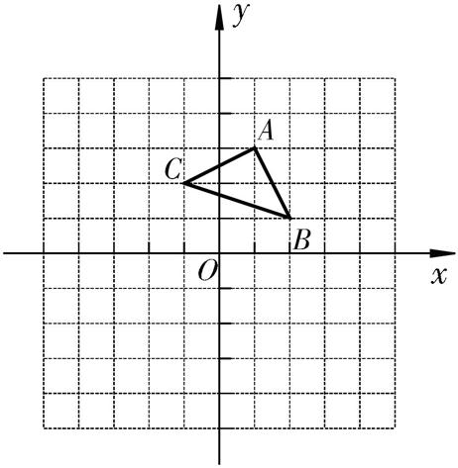
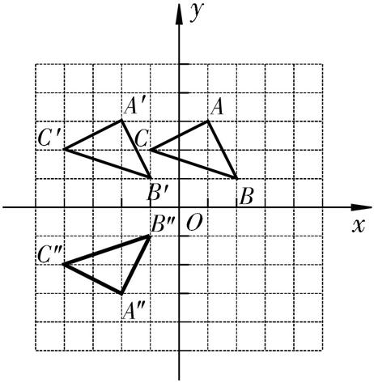
课堂检测
3.在平面直角坐标系中,△ABC的位置如图所示,点A的坐标为(1,3),将△ABC先向左平移3个单位,再作出其关于x轴的对称图形,则A点的对应点的坐标为( )
A.(-3,-2) B.(-1,-2)
C.(-2,-2) D.(-2,-3)
D
解析:如图所示,△A'B'C'为平移后的三角形,
△A″B″C″为关于x轴的对称图形.由图可知,A点的对应点A″的坐标为(-2,-3).故选D.

Slide 13
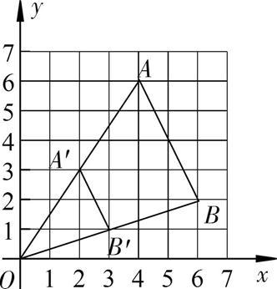
课堂检测
4.如图所示,△ABO缩小后变为△A'B'O,其中A,B的对应点分别为A',B',点A,B,A',B'均在图中格点上.若线段AB上有一点P(m,n),则点P在A'B'上的对应点P'的坐标为( )
D
B.(m,n)
解析:∵△ABO缩小后变为△A'B'O,其中A,B的对应点分别为A',B',点A,B,A',B'均在图中格点上,即A点坐标为(4,6),B点坐标为(6,2),A'点坐标为(2,3),B'点坐标为(3,1),∴线段AB上有一点P(m,n),则点P在A'B'上的对应点P'的坐标为 .故选D.

Slide 14
反馈固学
数学书P49-50练习和习题A、B组
《名校课堂》

